Slide 1
Пьеса
Жана Батиста Мольера
«Мещанин во дворянстве».
Королева Ольга Олеговна,
учитель русского языка
и литературы
ГБОУ Школа №1354
ЮЗАО г. Москва

Slide 2
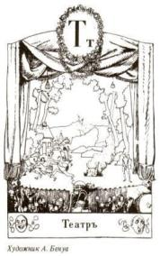
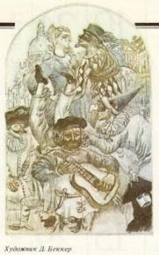
Театральный словарь.
Театр –
1) род искусства (театр драматический, оперный и балетный);
2) представление, спектакль;
3) здание, где происходят театральные представления.

Slide 3
Литературные роды | Эпос | Лирика | Драма
Какую роль играет художественное слово? | Изображение событий и людей. | Выражение чувств, переживаний. Отношение автора к чему-либо, кому-либо. | Изображение событий и людей только в монологах и диалогах. Слово = поступок.
Герои произведений | Он, она, они | Я | Он, она, они
Жанры | Рассказ, повесть, роман, эпопея, эпическая поэма, басня. | Стихотворение, лирическая поэма, песня. | Комедия, трагедия, драма, фарс, феерия.

Slide 4
Слово «драма» означает в переводе с греческого языка «действие», причём действие «совершающееся», а не совершившееся. Это означает, что действие, показанное через конфликты в форме диалогов и монологов, происходит, развёртывается на глазах зрителей в настоящем времени.
Каждое действие (акт) пьесы автор начинает с описания обстановки, и это даёт возможность художникам и постановщикам создать декорации к спектаклю. Драматург не имеет возможности, кроме ремарок, говорить «от себя».
Кульминация
Завязка – обнаружение конфликта
Развязка – исход конфликта
Отдельные реплики героев сопровождаются ремарками.

Slide 5
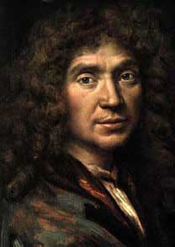
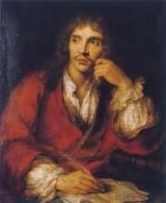
ЖАН БАТИСТ МОЛЬЕР (1622 - 1673)

Slide 30
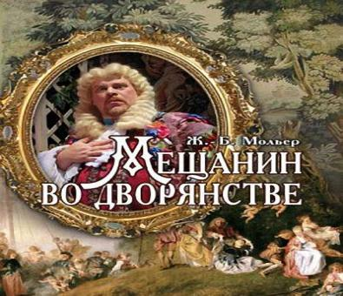
Мещанин - человек, принадлежавший к городскому ремесленно торговому слою населения, городской мелкой буржуазии
Дворянин - лицо, принадлежащее к дворянству, привилегированному сословию землевладельцев, помещиков. Слово дворянин образовано от существительного двор* в значении «монарх, царь (император), его семья и приближенные к ним лица».

Slide 31
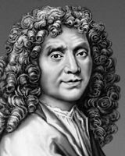
Первое представление комедии было дано в королевском замке Шамбор 14 октября 1670 года.
Непосредственным поводом написания комедии было указание Людовика XIV, данное Мольеру, – высмеять турецкие церемонии, создать на них пародию.
Оскорблённый заявлением турецкого посла о том, что на лошади его повелителя больше драгоценных камней, чем на короле Франции, Людовик сперва велел засадить турка под домашний арест, а затем, выслав его из Франции, устроил такую своеобразную месть.
В театре Пале-Рояль комедия была показана 23 ноября 1670 года. Роль господина Журдена исполнял Мольер.
Первый русский перевод комедии был выполнен П.Свистуновым и издан в 1761 году. Первая постановка - 25 января 1756 года в Российском театре в Санкт-Петербурге.

Slide 32
Действующие лица
Господин Журден
Госпожа Журден
Люсиль, их дочь
Клеонт, влюблённый в Люсиль
Доримена, маркиза
Дорант, граф, влюблённый в Доримену
Николь, служанка Журдена
Ковьель, слуга Клеонта
Учитель музыки
Ученик учителя музыки.
Учитель танцев.
Учитель фехтования
Учитель философии
Портной.
Ученик портного
Двое слуг.
Действующие лица балета

Slide 56
Домашнее задание
1.Охарактеризуйте господина Журдена.
Проанализируйте его монологи, речь, поступки.
Как характеризуют господина Журдена его взаимоотношения с женой, служанкой Николь, учителями, портным и его подмастерьем, графом Дорантом и маркизой Дорименой.
2.Актуальна ли сегодня пьеса Мольера «Мещанин во дворянстве»? Напишите небольшое рассуждение-размышление.

Slide 57
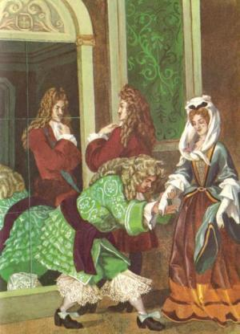
Охарактеризуйте господина Журдена
Проанализируйте его монологи, речь, поступки.
Как характеризуют господина Журдена его взаимоотношения с женой, служанкой Николь, учителями, портным и его подмастерьем, графом Дорантом и маркизой Дорименой.
Иллюстрация А.Архиповой

Slide 58
Характеристика героя драматического произведения
Самохарактеристика героя: монологи, речь, поступки.
Авторская характеристика (замечания для актёров, ремарки).
Сопоставления, косвенная характеристика (пейзаж, интерьер, высказывания о герое других персонажей).

Slide 59
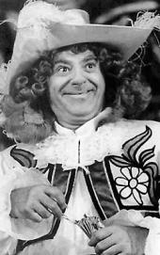
Характеристика господина Журдена
тщеславен
упрям
безволен
наивен
простодушен
расчётлив и безрассуден

Slide 60
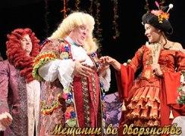
Тщеславие –стремление прекрасно выглядеть в глазах окружающих, потребность в подтверждении своего превосходства, пустое высокомерие, кичливость, желание быть предметом славы, почитания. Смежными понятиями являются гордыня, спесь, звёздная болезнь, гордость.

Slide 61
Тема – изображение того, что происходит с мещанином, пытающимся подражать дворянам
Идея – ценность человеческой личности определяется не сословной принадлежностью, подражать нужно достойным
Завязка – конфликт Журдена с буржуазной средой
Кульминация – конец 4 действия, когда купца делают турецким вельможей
Развязка - счастливый тройной брак героев

Slide 62
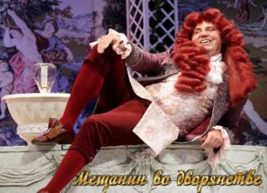
Для мещанина Журдена уже одно дворянское имя является гарантией всех высших человеческих достоинств.
Ограниченный до тупости, мольеровский мещанин, однако, верно понимает: путь к дворянскому обществу открывают ему деньги.
Великий драматург смеется не над конкретным человеком, а высмеивает тщеславие и стремление всячески подражать любым внешним признакам высшего сословия, при этом не меняясь внутренне. Главное содержится не в титуле и не в костюме, а честь, достоинство, ум и образованность купить нельзя.
Доверчивый и простодушный, честный, хотя и недалекий Журден более привлекателен, чем живущие на его деньги, но презирающие героя аристократы.

Slide 63
В пьесе «Мещанин во дворянстве» помимо людей, желающих приравняться к высокопоставленному обществу, высмеивается и сама аристократия, вместе с ее бессмысленными и пустыми законами жизни.
Игра Журдена в дворянство это фактически показательное выступление для высшего сословия, ведь иногда и сами они со своими выдуманными правилами хорошего тона, и безвкусицей в некоторых вещах, смотрятся так же комично, как и главный герой пьесы.
И трагедия аристократического общества, еще более глубокая, чем Журдена: ведь для мещанина это стало всего лишь ступенькой на пути к духовному росту, а для аристократии в подобном поведении и заключался смысл жизни

Slide 64
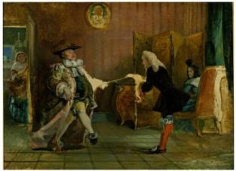
Желание каждого человека выбиться в жизни — стать лучше, умнее, богаче, вполне понятно. Достойно уважения его стремление подняться на ступеньку выше. Главное здесь — не выглядеть смешным, подражая лишь каким-то внешним признакам.
В комедии разоблачается тщеславие, связанное с определенной социальной средой и эпохой. Историческая эпоха умерла, дворянство, стимулировавшее тщеславие Журдена, умерло, и часть актуальности пьесы отмерла вместе с ними. Но тщеславие еще осталось — значит, сатирические образы актуальны и сегодня.
Комедии Мольера смешны всегда, но по нынешним временам бешеных денег, невесть откуда свалившихся на "сливки общества" актуальны особенно.

Slide 65
Источники
http://ps.1september.ru/
http://www.myshared.ru/theme/skachat-prezentatsii-k-urokam/
http://nsportal.ru/
http://diafilmy.su/789-moler-i-ego-komediya.html
http://www.krugosvet.ru/articles/113/1011324/1011324a1.htm
http://www.home-edu.ru/user/f/00001367/007mental/main/017mental.html
http://www.cultinfo.ru/fulltext/1/001/010/001/279191594.jpg
http://www.philharmonia.spb.ru/rus/informrg.php
http://www.antiquaire.ru/index.html

